Slide 1
Ph-0
블루투스 아두이노를 이용한 공공 헬멧 지킴이

Slide 2
목차
소개
주제 선정 과정
문제 정의
아이디어 도출 및 구체화
아이디어 소개

Slide 3
1- 1 팀 소개
Aplasta
조장
임준표
사랑꾼
박선홍
학점 사냥꾼
이선호
교수님의 충신
오석진

Slide 4
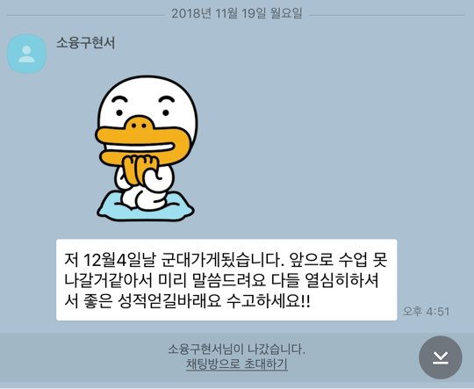

해병대 구현서

Slide 5
1-2 팀 운영 계획 (간트 차트)
(a)간트 차트
단계 | 11월 22일 | 11월 26일 | 11월 29일 | 12월 4일 | 12월 6일 | 12월 10일 | 12월 11일 | 12월 12일
팀 규칙 수정 및 조원 평가 기준 보완
브레인 스토밍, 마인드 맵
파레토 도표, 기능 분석도
TRIZ, 분리원리
아이디어 설명 및 발표 준비
산출물 제작
회의록 작성

Slide 6
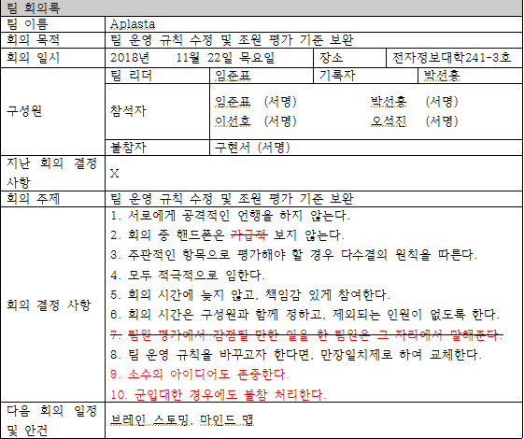
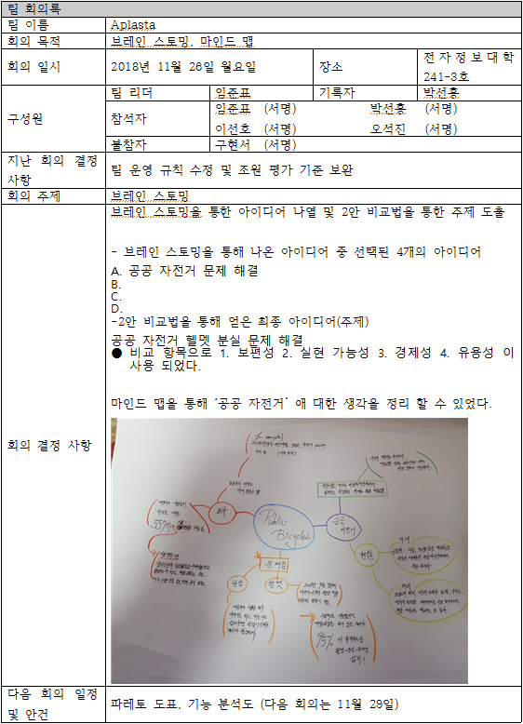
1-3 회의록

Slide 7
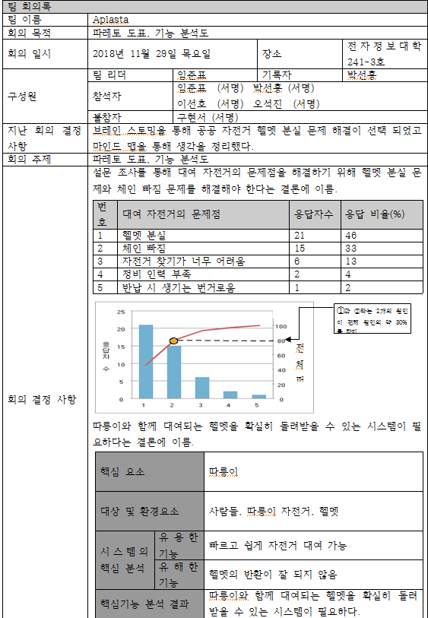
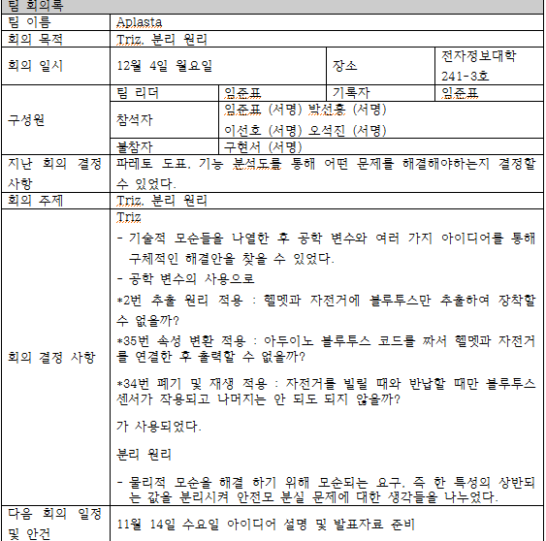
1-3 회의록

Slide 8
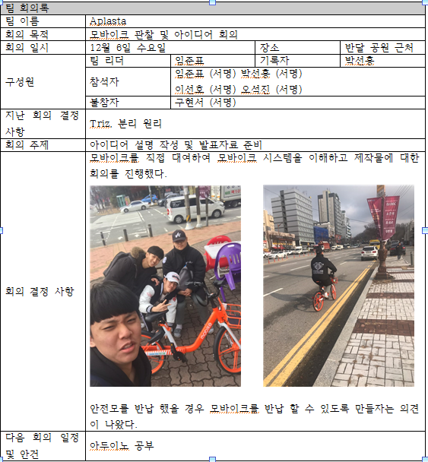
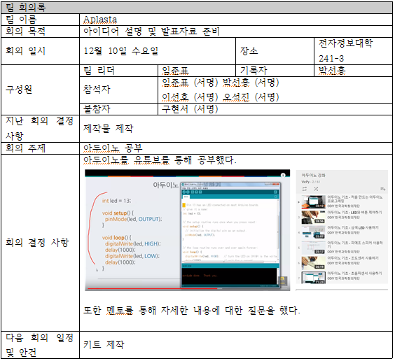
1-3 회의록

Slide 9
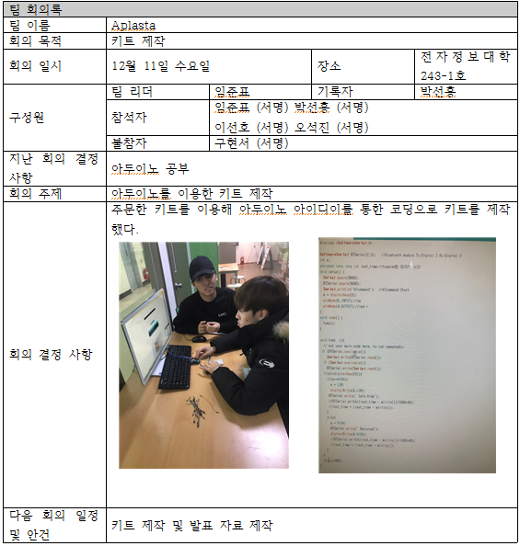
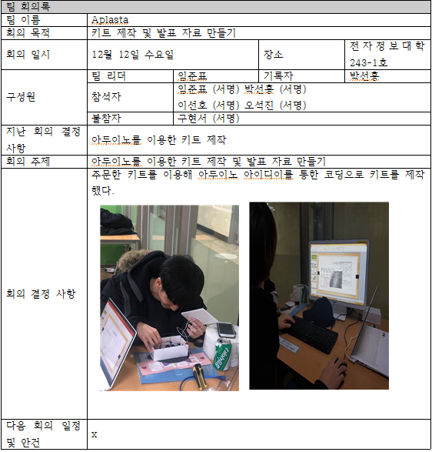
1-3 회의록

Slide 10
2 .주제 선정과정

Slide 11
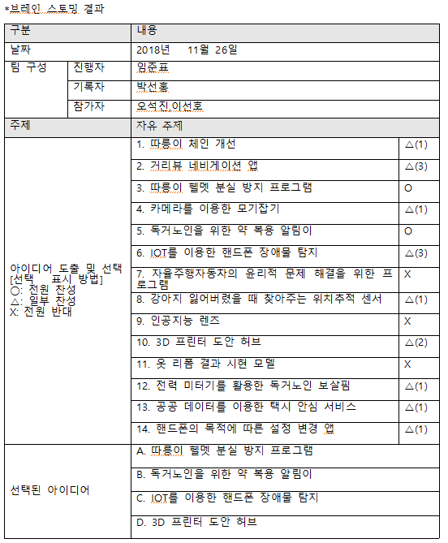
2-1-(1) 브레인 스토밍

Slide 12
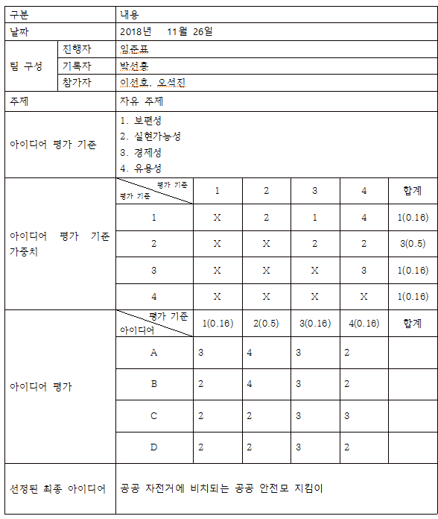
2-1-(2) 2안 비교법

Slide 13
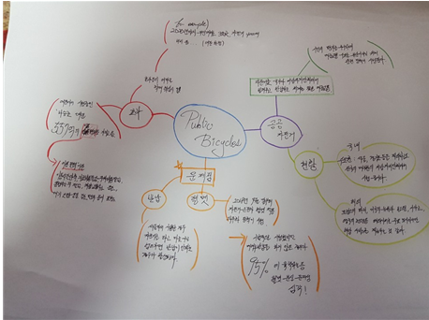
2-2 마인드 맵

Slide 14
3 . 문제 정의

Slide 15
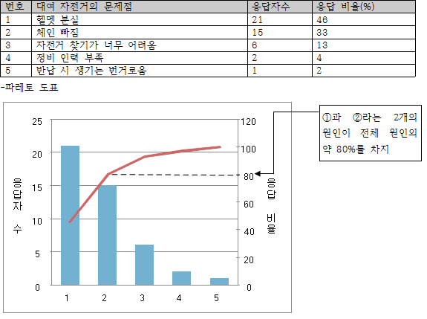
3-1. 파레트 도표

Slide 16
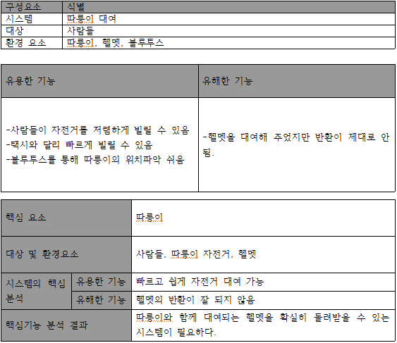
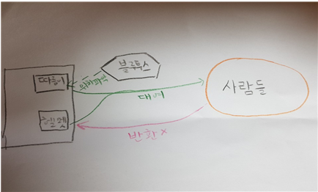
3-2. 기능 분석도

Slide 17
3-3. 관련 뉴스
https://youtu.be/UghHw_BZp_4

Slide 18
4 . 아이디어 도출 및 과정

Slide 19
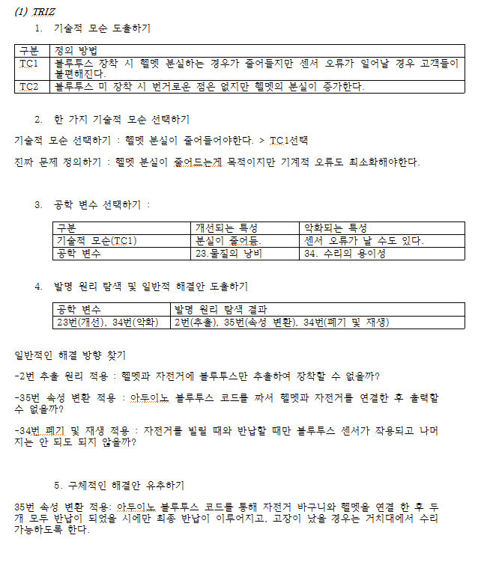
4-1. TRIZ

Slide 20
4-2. 분리원리
시간에 의한 분리
공간에 의한 분리
조건에 의한 분리

Slide 21
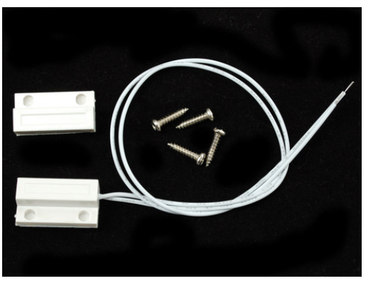
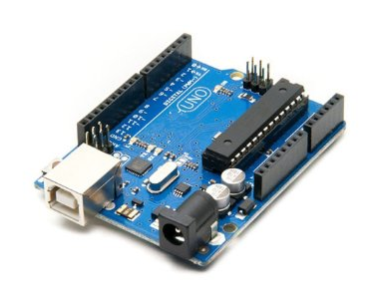
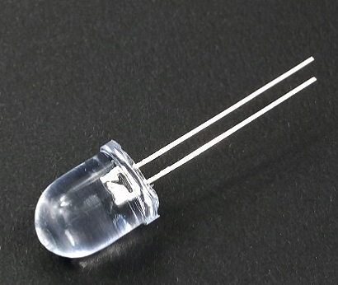
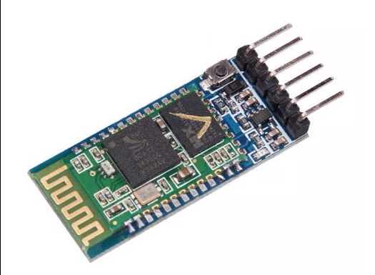
5. 아이디어 설명
핵심부품:마그네틱 도어센서, 블루투스(hc-05), 우노보드 R3 호환보드
8mm LED, 보조배터리, usb 케이블/점퍼 케이블
브레드 보드, 우드락/본드

Slide 22
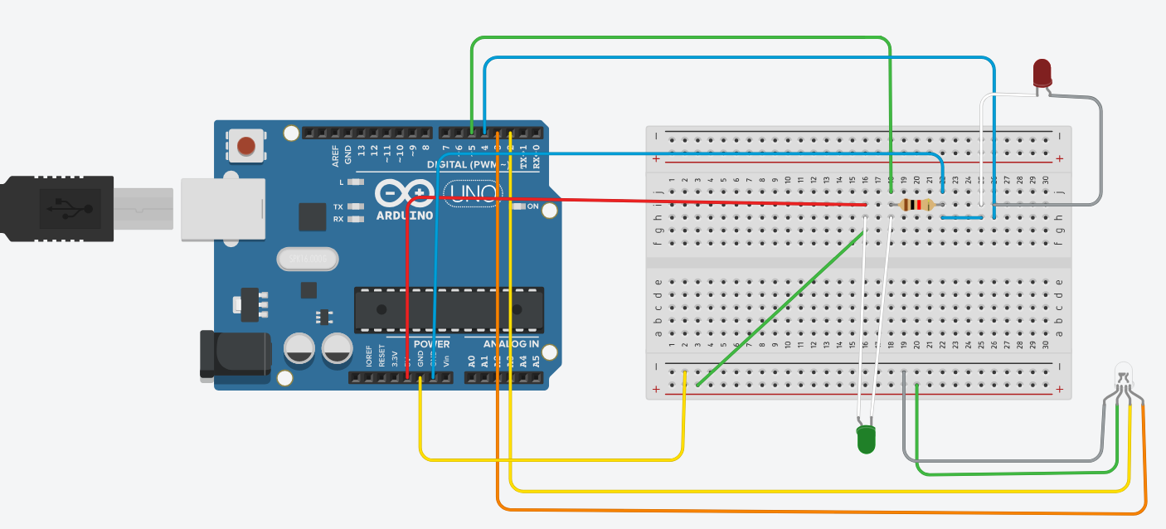
5-1. Arduino Circuit

Slide 23
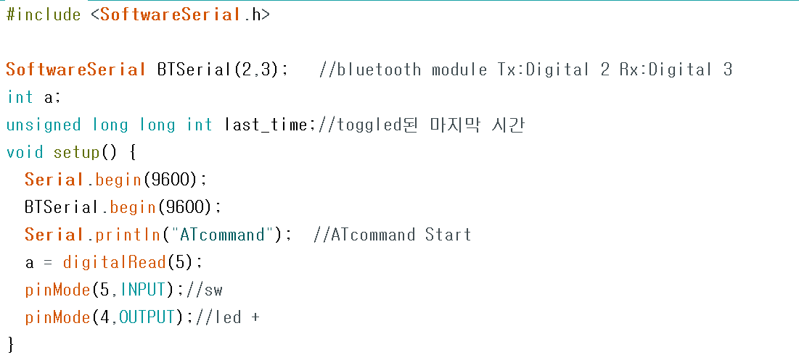
5-2. 아두이노 코드-1

Slide 24
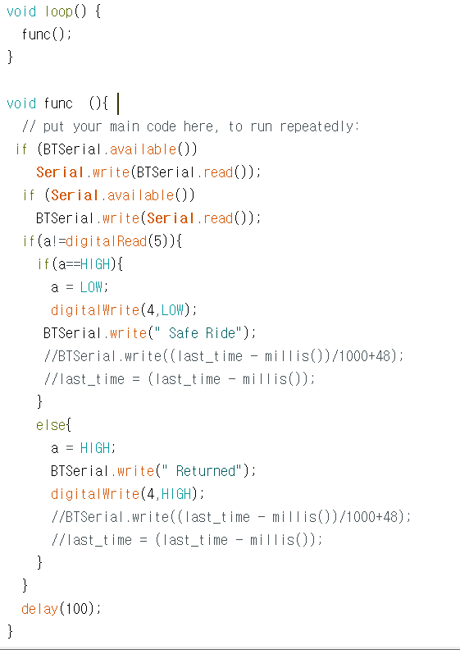
5-2. 아두이노 코드-2

Slide 25
5-3. 작동 원리
자전거 대여 시
자전거 반납시
잠금 장치 해제
PH-0로 신호 보냄
헬멧 미착용시 경고
헬멧 반납 경고
헬멧 반납 확인 후 자전거 반납

Slide 26
5-4. 동영상

Slide 27
5-5. 기술 사용 전망
LED 말고 다른 센서 사용 가능
모터를 이용하여 잠금장치 강화
기존 모바이크의 블루투스와 PH-0의 블루투스와의 결합
1. 블루투스 추가비용 절감
2. 블루투스를 통해 분실된 시점추측 후 용의자 추적.

Slide 28
5-6. 개선해야 할 점
배터리 문제
- 지금은 보조배터리지만, 나중에는 모바이크의 태양광 충전과 연동
하여 문제 해결 가능

Slide 29
감사합니다.

